Slide 1
Activité 1 – La chasse aux roues

Slide 2
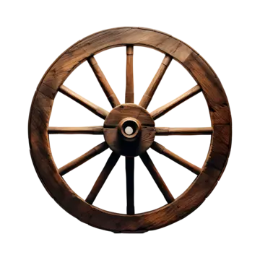
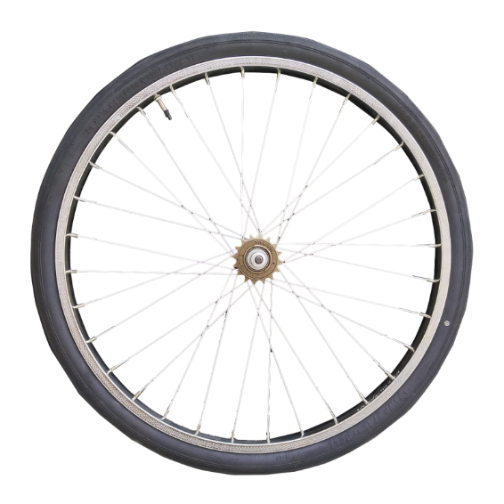
Testons un peu tes connaissances avant de débuter l’activité!
?
plus grande
La roue est considérée comme la ________________ invention humaine.​
Elle a révolutionné le travail de l’homme en permettant le _____________ de matériaux lourds. ​
?
transport
?
déplacer
Elle a aussi permis de nous ____________ plus facilement.​

Slide 3
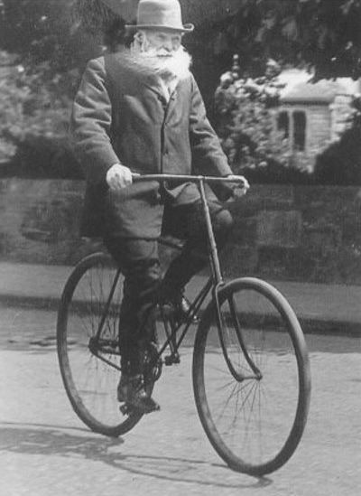
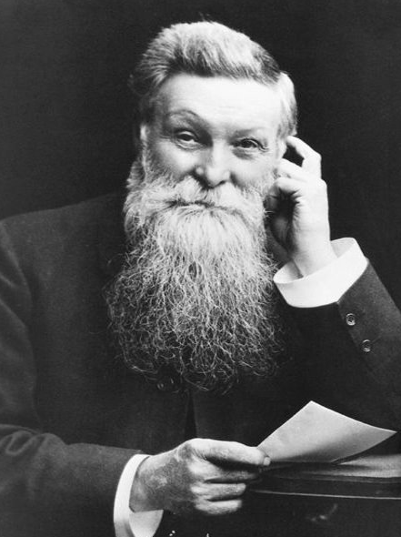
En 1888, John Dunlop obtient un brevet pour son invention : le pneu de caoutchouc.
?
?
Il prend des tubes de _______________ qu’il remplit d’ _____, puis les pose autour des roues du tricyle de son fils.
caoutchouc
air
Il venait d’inventer le pneu!​

Slide 4
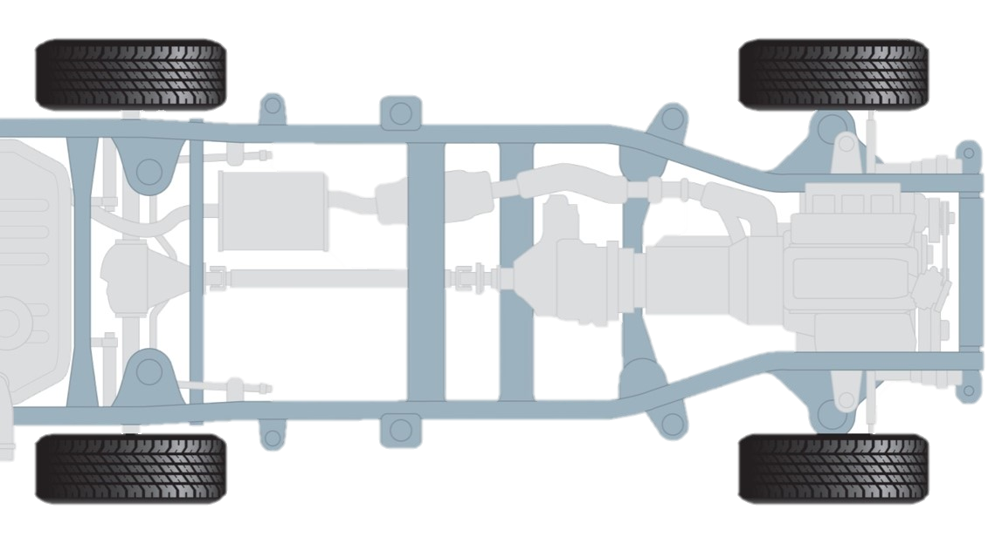
La roue est un disque plat qui tourne autour de son axe en passant par son centre.
L’essieu est une tige à laquelle est reliée les roues. Il permet aux roues de tourner sur eux-mêmes.
Le châssis supporte et rigidifie tous les éléments du véhicule.
N’oublie pas d’écrire tes réponses dans ton cahier!

